Slide 1
Análisis de autocorrelación espacial de Homicidios y Narcomenudeo CDMX 2016-2018
Diciembre 2022

Slide 2
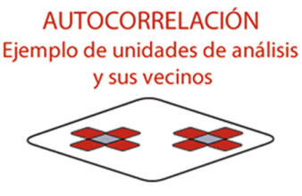
AUTOCORRELACIÓN ESPACIAL
La autocorrelación espacial (AE) es un procedimiento intrínsecamente geográfico que nos puede decir mucho acerca del comportamiento de la información georreferenciada a diferentes escalas, en particular el tipo de asociación existente entre unidades espaciales vecinas.
La AE se interpreta como un índice estadístico descriptivo que permite medir las formas y las maneras como se distribuyen los fenómenos analizados en el espacio geográfico.

Slide 3
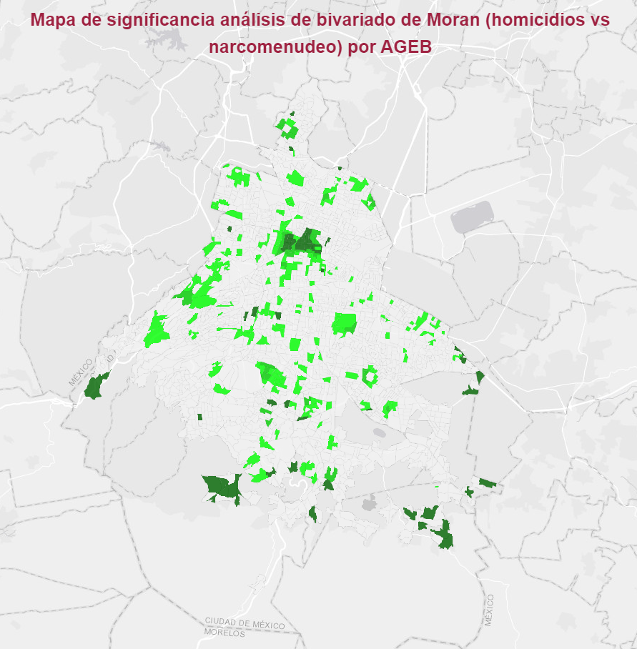
Mapa de significancia (valor P)
El resultado tangible radica en la visualización del comportamiento mediante
la generación de dos tipos de mapas. El primero se denomina mapa
de significancia (valor p), partiendo de un procedimiento de aleatorización se
muestra para cada unidad espacial la probabilidad de que sus relaciones de
contigüidad se produzcan de manera aleatoria.

Slide 4
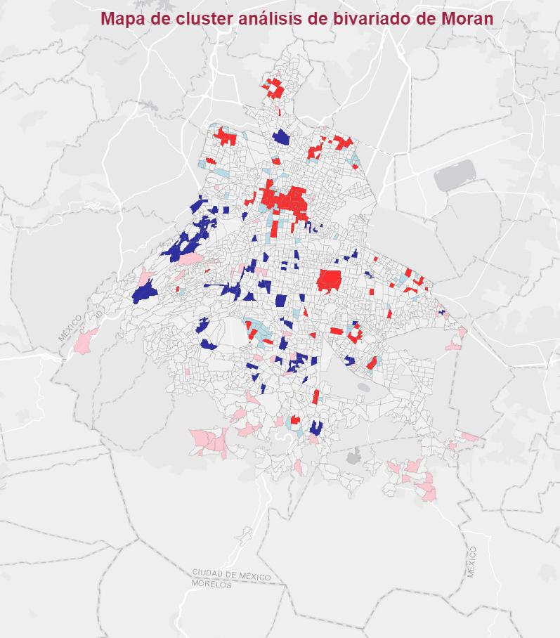
Mapa de clusters
El segundo mapa se denomina
de agrupamiento o clúster. En este se observa como cada unidad espacial se
diferencia de sus unidades espaciales vecinas. Se observa la existencia de
diversos clústers espaciales tanto de valores altos, bajos y otros que no presentan
significancia

Slide 5
Notas metodológicas
El presente análisis empleo información obtenida del Portal de Datos Abiertos de la Ciudad de México, seleccionando los delitos y realizando los filtros señalados a continuación:
BASES
Fiscalía General de Justicia (FGJ) de la Ciudad de México.
VARIABLES
Carpetas de investigación relacionadas con Homicidio Doloso
Carpetas de investigación relacionadas con Narcomenudeo
FILTROS.
El periodo de análisis comprende los años 2016 a 2018
El ámbito geográfico es a nivel AGEB comprende los reportes registrados en las 16 alcaldías
FILTROS particulares.
Para la variable Homicidio Doloso fueron seleccionados los siguientes delitos:
HOMICIDIO POR ARMA DE FUEGO
HOMICIDIOS INTENCIONALES (OTROS)
HOMICIDIO POR ARMA BLANCA
FEMINICIDIO
HOMICIDIO POR GOLPES
FEMINICIDIO POR DISPARO DE ARMA DE FUEGO
Para la variable Narcomenudeo se emplearon los delitos :
NARCOMENUDEO POSESION CON FINES DE VENTA, COMERCIO Y SUMINISTRO.

Slide 6
Notas metodológicas
El presente análisis empleo información obtenida del Portal de Datos Abiertos de la Ciudad de México, seleccionando los delitos y realizando los filtros señalados a continuación:
POLIGONOS
Se incorporo la incidencia de homicidio en el archivo de polígonos de AGEB´s (AGEB.SHP) .
Se creo una columna para homicidios y narcomenudeo respectivamente con su sumatorio para cada polígono.
GeoDa
Cargamos el archivo AGEB.SHP.
Creamos el archivo de pesos, con contigüidad de tipo reina y orden 1.
Ejecutamos el procesos de análisis: I de local bivariante moran.
Seleccionamos la generación de los mapas de significancia y clusters .
Guardamos los resultados de valores índice P , índice I y el valor de clusters dentro de AGEB.SHP.
Rstudio
Cargamos el archivo AGEB.SHP en Rstudio mediante un script de trabajo que se trabajo con la finalidad de hacer interactivos los mapas que se generan en GeoDa.
Se generan los mapas HTML de cluster y índice P con las librería leaflet.
En punto podemos personalizar el mapa con los valores y colores que mas nos convengan modificando el codigo.
Mapas interactivos.
https://israelaod.github.io/C5_2023/MORAN_SPEARMAN/significancia_bivariado_moran.html
https://israelaod.github.io/C5_2023/MORAN_SPEARMAN/cluster_bimoran.html

